Slide 1
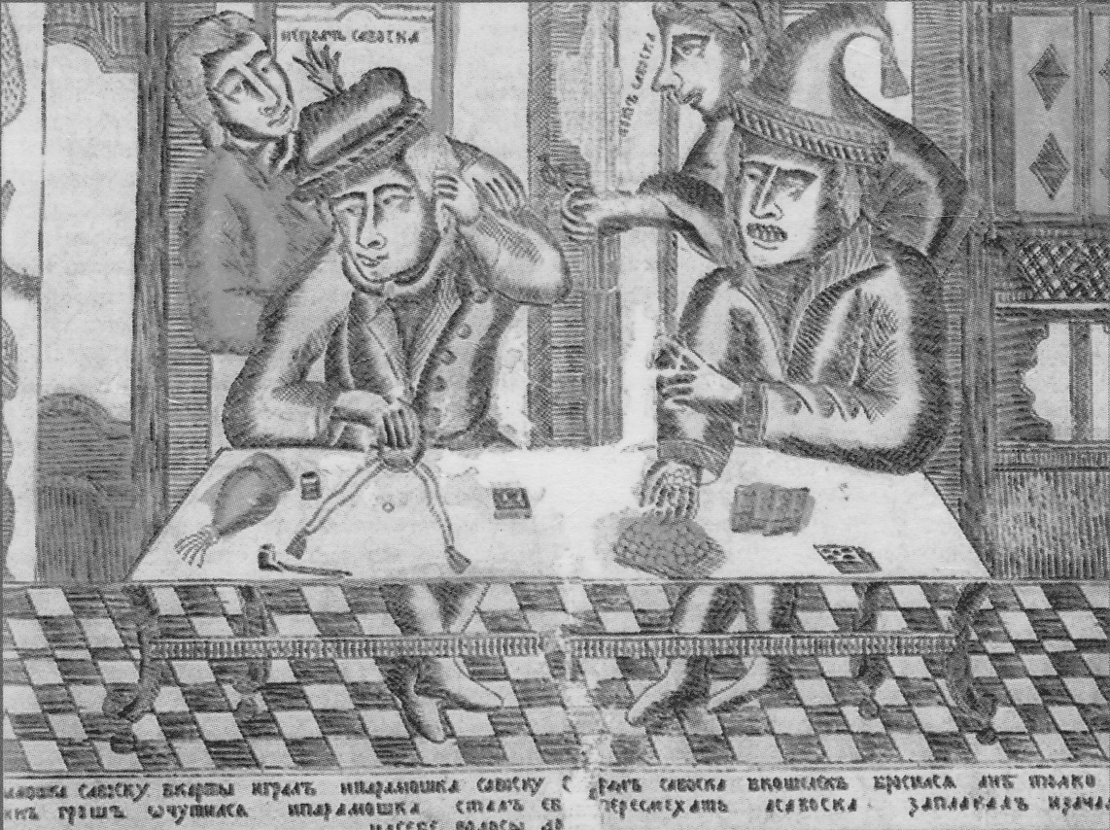
История русского предпринимательства

Slide 2
План:
Предпринимательство на Руси
Источники права
Купечество
Российское предпринимательство во второй половине 19-начале 20 века
Предпринимательство в СССР

Slide 3
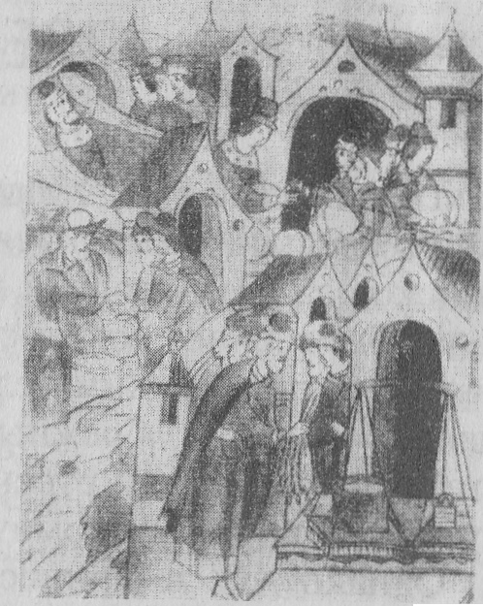
Предпринимательство на Руси
Вокруг городов возникали торговые и промысловые поселения. Здесь совершались сделки, заключались договоры, отсюда возникла традиция ярмарочной торговли. Купцы и предприниматели на Руси не выделялись в отдельное сословие. В предпринимательской деятельности принимали участие все слои общества, в том числе князья и бояре. Со второй половины IX в. по Волжскому предпринимаскому пути особенно активно велась торговля новгородских, суздальских, владимирских и рязанских купцов с арабами
Новгородский торг

Slide 4
Источники права
Ранними источниками предпринимательского права считаются договоры Руси с Византией (911, 944 и 971 гг.), содержащие нормы торгового права, например правила регистрации отдельных товаров «наволок»².
Одним из древнейших источников предпринимательского права является Русская Правда. Это древний памятник светского писаного права Руси X—XIII вв. Русская Правда закрепляла правовые обычаи и судебную практику, регулирующую такие отношения, как нарушение прав собственности, долговые отношения, наследование, семейные отношения и др. Этот документ на протяжении трех веков содействовал углублению социальной дифференциации общества, усилению феодальной зависимости бедного сельского населения от землевладельцев, а также развитию товарного хозяйства. В части уголовного права предусматривались карательные меры за убийства привилегированных лиц, поджоги и т.п. Субъектами Русской Правды являются физические лица. Ее нормы защищают движимую и недвижимую частную собственность, регламентируют порядок ее передачи по наследству, по обязательствам и договорам. В основе построения Русской Правды лежит казуальная система, предусматривающая различные жизненные ситуации, однако в ней отсутствует абстрактная терминология: «владение», «собственность», «преступление».
Значительное влияние на древнерусское право оказыло оккупационное законодательство. В период правления Золотой Орды источником права была Великая Яса Чингисхана (1206 г.), содержавшая нормы обычного и уголовного права. С усилением исла-мизации Орды возникли суды кадиев и ингучи, действовавшие на основе шариата. Предпринимательские отношения древней Руси испытывали влияние источников права Великого княжества Литовского (первый статут Великого княжества Литовского (1529 г.), второй и третий Литовские статуты).

Slide 5
Псковская ссудная грамота (1467 г.). По сравнению С Русской Правдой в ней более подробно рассматривается регулирование, обязательственное право, например оформление договоров купли-продажи, залога, займа, мены, поклажи, разграничивались способы возникновения права собственности.

Slide 6
XV—XVII вв. предпринимательские отношения начинают регулироваться специальными нормами: различными грамотами, учебниками. Получает широкое распространение письменный договор. В соответствии с Судебником 1497 г. вводится в действии нотариальная (крепостная) форма сделок.
Крупнейшим памятником русского феодального права стало ( опорное Уложение 1649 г. Оно представляло собой кодификацию Всех основных отраслей законодательства. Появлению этого важною документа предшествовала социальная и политическая напряженность. Критическим моментом стал очередной московский бунт 1648 г., закончившийся созывом в июле 1648 г. Земского собора, где и была сформирована комиссия для подготовки Уложения. В январе 1649 г. комиссией во главе с князем И.О. Одоевским документ был утвержден и подписан, а в апреле—мае — напечатан. примечательно, что это в истории России произошло впервые. Уложение включало 967 статей и 25 глав по направлениям: о суде, вотчинах, богохульниках и т.д., однако распределения по конкретным отраслям права здесь не было.

Slide 7
В 1725 г. с учетом иностранного законодательства был подготовлен проект нового Уложения. Он включал четыре книги; «О процессе, то есть о суде, месте и о лицах, к суду принадлежащих»; «О процессе в криминальных, розыскных и пыточных делах»; «О злодействах, какие штрафы и наказания следуют»; «О цивильных или гражданских делах и о состоянии всякой экономии» (о земле, торговле, опеке, брачном праве, наследовании). Источниками кодификации были Соборное Уложение 1649 г., Кормчая книга, указы, Военный и Морской уставы, шведские и датские законы.

Slide 8
Принятый в 1729 г. Вексельный устав имел большое значение для расчетов предпринимателей. Однако после смерти Петра I усилиями дворянских реакционеров была приостановлена кодификация, и Верховный Тайный совет постановил разобрать законы по старому Соборному Уложению, дополнив их положениями Указа о единонаследии.

Slide 9
1800 г. ознаменовался принятием Устава о банкротах. Этот документ регламентировал ведение учета и бухгалтерии всеми торговыми людьми по определенному образцу. Значение Устава было огромно как для развития науки о коммерции, так и для разрешения споров, поскольку в несистематизированных записях, ведущихся каждым купцом по-разному, разобраться было очень сложно. При Александре I продолжилась деятельность по кодификации, проводимая в правление Екатерины II и Павла I.

Slide 10
Вступление в царствование Николая I ознаменовалось началом работы (1826 г.) по составлению Свода законов Российской Империи. Руководил работами по сбору и переработке старых Законов и указов известный юрист М.М. Сперанский. В основу Свода законов был положен такой принцип: общественная жизнь воплощается в союз государственный и союз гражданский

Slide 11
Свод законов Российской империи
1) законы, определяющие существо верховной власти;
2) законы, устанавливающие устройство органов власти;
3) законы о способах действия органов государственной власти;
4) законы о правах и обязанностях подданных по степени участия их в составе установлений и сил государственных;
5) законы гражданские и межевые, включающие семейственные и имущественные отношения;
6) уставы государственного благоустройства;
7) полицейские законы;
8) законы уголовные.

Slide 12
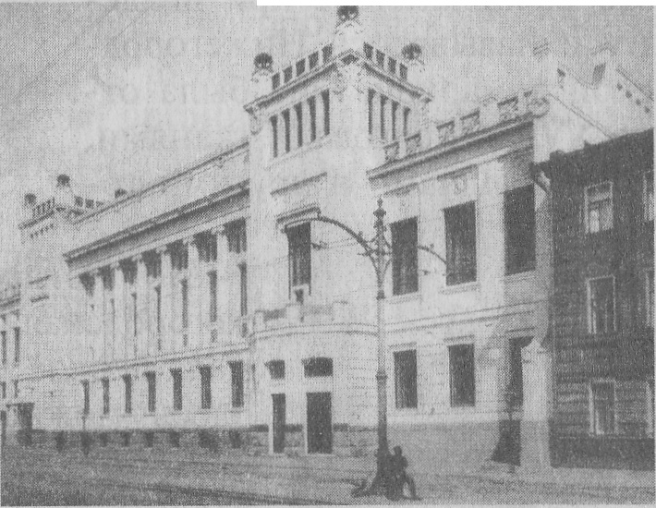
Купечество
Важное место в развитии предпринимательства Руси занимало купечество. Купцы-профессионалы и купеческий капитал, по-видимому, появились в XI в. Это была самая активная во всех отношениях часть населения.
Купцы вели торговлю и промысловую деятельность артелями или компаниями. Самые основательные предприниматели объединялись в торгово-промышленные ассоциации. Возникающие между предпринимателями и потребителями противоречия решались в специальном торговом суде. Купцы, входившие в ассоциацию, обладали большими привилегиями, например, в случае финансовых трудностей им предоставлялся кредит или безвозмездная помощь. Вступить в ассоциацию мог только состоятельный предприниматель. Кроме ассоциаций в русских городах существовали и другие профессиональные объединения предпринимателей.
Русские купцы вели широкую торговлю с разными странами, находясь в дружеских отношениях с иностранными купцами.

Slide 13
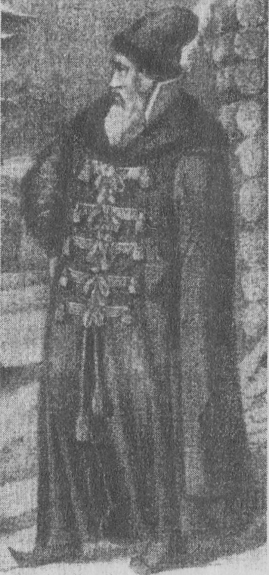
Наибольшее распространение на Руси получила ярмарочная торговля. Были и другие формы торговли, но традиции ярмарок были незыблемы, неотделимы от русского купечества. Наиболее известными были ярмарки в Холопьевом городке на реке Мологе, в селе Симонова монастыря.
В России было место, куда ежегодно со всех концов страны и света стекалось огромное количество русских и иностранных купцов. В короткий срок возникали магазины, лавки, склады, трактиры, гостиницы, театры, цирки. Место это располагалось при впадении Оки в Волгу и называлось Нижегородской Макарьевской ярмаркой. Она была открыта в середине XVI в. Торговали тканями, металлом, красками, шелками и другими товарами.

Slide 14
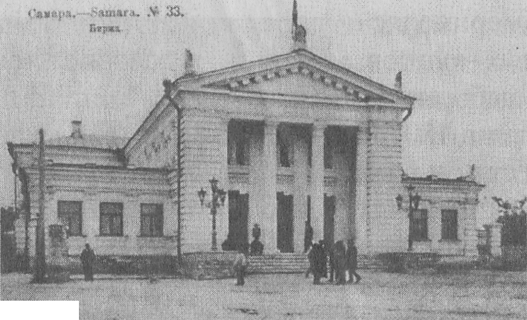
Для русских предпринимателей ярмарка была одной из самых понятных, доступных и привлекательных форм хозяйственного общения, развивавшихся в рамках народных традиций и обычаев, в основе которых лежала крестьянская Русь.

Slide 15
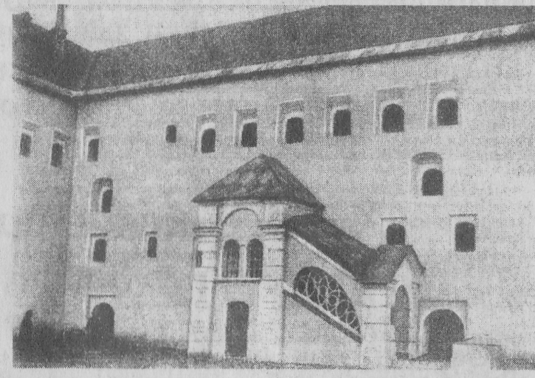
Правовой статус купечества приобретал все большую определенность. При Петре I в 1703 г. было создано купеческое собрание в Петербурге, которое фактически являлось первой российской биржей. В частные руки передавались казенные полотняные заводы, организовывались торгово-промышленные компании. В 1721 г. издан Указ о разрешении купцам наравне с дворянами покупать к заводам крестьян. В 1722 г. были основаны купеческие гильдии. После опубликования в 1785 г. Жалованной грамоты городам за купцами первой и второй гильдии были закреплены дополнительные личные права, они освобождались от телесных наказаний, могли владеть крупными промышленными и торговыми предприятиями.

Slide 16
Российское предпринимательство во второй половине 19-начале 20 века
Происходит быстрый рост различных организационно-правовых форм экономической деятельности. Предприниматели создают общества: в 1866 г. — Русское техническое общество, в 1867 г. Общество для содействия развитию русской промышленности. В 70-е — 80-е годы состоялись торгово-промышленный съезд с участием представителей правительства, ряд отраслевых съездов, на которых согласовывались вопросы экономической политики, проводимой правительством, предпринимателями и финансистами¹.
В этот период произошли большие изменения в структуре предпринимательства. Лидерство в деловом мире постепенно перешло от фабрикантов традиционных отраслей (текстильных, переработки сельхозпродуктов и т.п.) к фабрикантам передовых технологий — машиностроения и металлообработки.
Усиливается роль банков и страховых учреждений, ведущий становится акционерная форма предпринимательства.
Быстро развивается предпринимательское законодательство, ширится кооперативное движение. Издаются «Устав о промышленности заводской и фабричной»

Slide 17
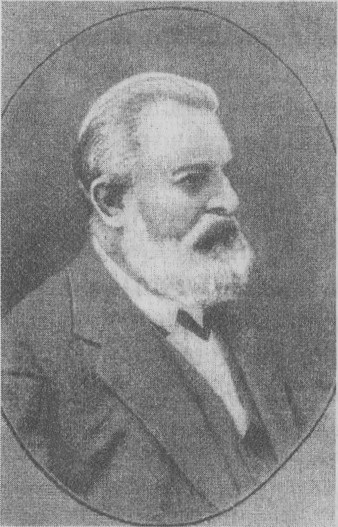
Под контролем Сената с 1863 г. издается периодическое Собрание узаконений и распоряжений правительства, в которое входят уставы акционерных и кредитных обществ, постановления министров, публикуется сенатская практика.

Slide 18
Юридические лица формировались путем соглашения нескольких лиц, концессионным (специальным разрешением власти), явочным (путем регистрации) порядком. Частные юридические лица подразделялись на товарищества полные и на вере, а также акционерные общества. В юридической терминологии и в качестве субъекта хозяйственной деятельности и торгового оборота появилось «торгово-промышленное предприятие», которое имело виды треста, синдиката, концерна, акционерного общества.

Slide 19
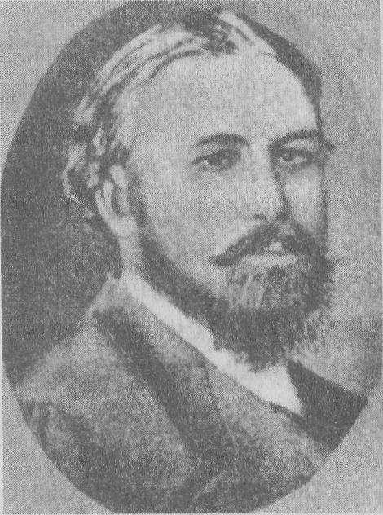
Отечественные предприниматели определяли всю промышленную политику России. Иностранцы обычно допускались лишь в те отрасли, куда отечественная буржуазия побаивалась вкладывать свои капиталы. В стране было достаточно внутренних средств, чтобы вложить их в промышленность. Так, за 1885 — 1913 гг. прибыль по отношению к основному капиталу составляла 16%, а реальный прирост основных капиталов — 7,2%. Кроме прибыли существовали и другие источники образования основного капитала в промышленности.

Slide 20
На развитие предпринимательских отношений значительное влияние оказали военные действия и высокий революционный настрой рабочих и крестьян. Профсоюзы, партии и советы стали оказывать давление на законотворческую деятельность Временного правительства. В марте вышло постановление «О кооперативных товариществах и их союзах», возникающих без особого разрешения правительства. В апреле принимается Положение «О регистрации товариществ, обществ и союзов», дополнившее Устав гражданского судопроизводства и определившее порядок регистрации обществ (в регистрационных отделах окружных судов), который был значительно упрощен. В апреле обнародован Закон «О рабочих комитетах в промышленных заведениях». Комитеты создавались на предприятиях и должны были рассматривать споры рабочих с предпринимателями, заниматься культурно-просветительской деятельностью.
Развал экономики и продолжавшаяся война усиливали революционный настрой населения. К осени 1917 г. Временное правительство утратило контроль над большей частью армии и окраинами России.

Slide 21
Предпринимательство в СССР
Предпринимательские отношения в стране существенно изменились. Новые административно-хозяйственные отношения стали основываться на таких категориях, как национализация, план, государственное регулирование. Имущественный оборот в структурном отношении распался на две части: государственный оборот, основанный на методах централизованного регулирования, и частный оборот, обслуживающий потребителя.

Slide 22
Крупные и средние предприниматели наряду с дворянством, купечеством были отнесены к эксплуататорским классам и подверглись репрессиям. В несколько этапов были национализированы промышленность, финансы и транспорт.

Slide 23
Все юридические лица делились на:
1) преследующие чисто хозяйственные цели;
2) преследующие цели публично-правовые, культурные, социальные.
Хозяйственные организации пользовались большей свободой, чем учреждения.

Slide 24
Одной из организационно-правовых форм хозяйствования были тресты. В 1921 — 1922 гг. тресты функционировали на основе хозяйственной и правовой самостоятельности. С 1927 г. они превратились в органы государства, выполнявшие плановые задания. Тресты имели свой организационный центр, где концентрировались и государственные предприятия. Декретом о трестах 1923 г. все имущество этих образований делилось на основной и оборотный капитал. Весь основной капитал был изъят из гражданского оборота, но допускался государственный оборот

Slide 25
Использовали и такие формы хозяйствования, как товарищества и акционерные общества. Особенностями акционерных обществ были складочный капитал и свободное распоряжение акционеров своими паевыми взносами. Однако плановое начало проникало и в эту форму хозяйствования. Был налажен выпуск привилегированных акций, определенное число мест в правлении закреплялось за государственными органами, вводился режим «безответственности по долгам» для определенной части имущества акционерного общества, пайщиками АО стали выступать предприятия «дочернего», вторичного типа.

Slide 26
В первые годы после революции законодательство различало два типа товарищеских объединений:
• товарищество лиц (полное товарищество);
• товарищество капиталов (акционерные общества). Постановлением СТО от 19 февраля 1926 г. государственным
предприятиям разрешалось участие в полных товариществах «при условии соответствия целей товарищества уставным целям предприятия». В 1927 г. было принято Положение об акционерных обществах. В нем указывалось, что государственные акционерные общества имеют своей целью не формирование капитала, а хозяйственную деятельность. Принцип обезличенное™ акций был заменен определенно-личностными отношениями, акции обществ не котировались на бирже, не переходили из рук в руки в качестве товара, а играли роль паев объединенных субъектов.

Slide 27
Использовалась и такая организационно-правовая форма, как синдикаты. Они создавались по инициативе трестов и решали общие для них вопросы (сбыта продукции, кредитования и др.). ВСНХ не в состоянии был контролировать великое множество трестов и хотел сузить круг субъектов своего контроля. Таким образом и появились синдикаты, выполнявшие функцию главков или даже министерств. Тресты были монопольными организациями в определенных отраслях. Подчиненность их правительству говорила о том, что главным монополистом во всех сферах жизни стало государство. Юридическая природа синдикатов оказалась непонятной. Использовалась и такая организационно-правовая форма, как синдикаты. Они создавались по инициативе трестов и решали общие для них вопросы (сбыта продукции, кредитования и др.). ВСНХ не в состоянии был контролировать великое множество трестов и хотел сузить круг субъектов своего контроля. Таким образом и появились синдикаты, выполнявшие функцию главков или даже министерств. Тресты были монопольными организациями в определенных отраслях. Подчиненность их правительству говорила о том, что главным монополистом во всех сферах жизни стало государство. Юридическая природа синдикатов оказалась непонятной.

Slide 28
Институт синдикатов имел не частно-правовой, а публично-правовой характер. Основу синдиката составляли не договорные отношения, а властеотношения. На синдикаты возлагались следующие задачи: обслуживание производственных и торговых нужд своих членов; устранение конкуренции и установление общей плановой организации путем согласованного выступления на рынке; проведение общегосударственной линии в определенной отрасли промышленности. В дальнейшем синдикаты окончательно превратились в министерства, которым подчинялись через звенья-посредники (тресты и др.) предприятия, ставшие впоследствии государственными.

Slide 29
Перестройка общества, объявленная в стране в 1985 г., выдвинула задачу расширения инициативы и самостоятельности предприятий. Однако очередной законодательный бум (Закон о государственном предприятии, Закон об индивидуальной трудовой деятельности, Закон о собственности, Закон о кооперации и др.) не был направлен на отказ от государственной собственности и строго централизованной системы министерств и ведомств.
В то же время принятие Закона об общих началах предпринимательства и Закона о предприятиях и предпринимательской деятельности привело к развитию частной хозяйственной инициативы как в промышленности, так и в сельском хозяйстве. Переход общества к рыночным отношениям открыл дорогу развитию свободного предпринимательства.

